Slide 1
업무성과 발표
문서번호 xxxx
기술 7부 김민수 연구원

Slide 2
Contents
01. 개요
02. 요구사항 분석
03. 설계
04. 개발 과정
05. SARDIP 계획

Slide 3
01. 개요
프로젝트 진행 배경
프로젝트 개요

Slide 4
프로젝트 진행 배경
01. 개요
1-1 프로젝트 진행 배경
내지 슬라이드 제목 폰트 크기 30
채용 과제: 루미르가 성장하며 증가하는 채용 요구와 기존 프로세스 한계 인식
문제점: 데이터 관리 복잡성, 정보 전달 지연, 일정 조정 비효율
해결책: 전산화된 시스템으로 프로세스 신속성 및 투명성 제고
기대 효과: 인사 관리 부담 감소, 전체적인 채용 경쟁력 향상

Slide 5
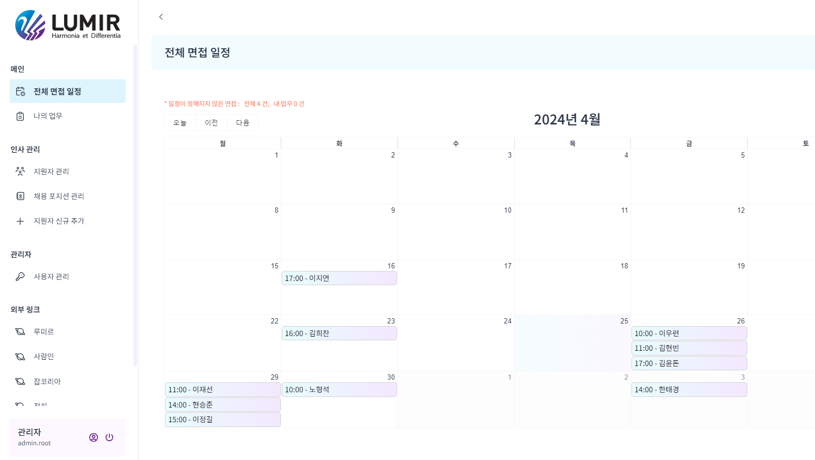
프로젝트 개요
01. 개요
1-2 프로젝트 개요
내지 슬라이드 제목 폰트 크기 30
전산화: 인사 채용 프로세스의 효율적인 디지털 변환
자동화: 채용 단계별 신속한 관리와 정확도 개선
시간 절약: 업무 프로세스 자동화로 경영지원팀의 업무 감소
사용자 경험: 직관적 UI로 모든 사용자 접근성 및 만족도 향상
비용 절감: 시스템 교육 비용 및 운영 비용 최소화
Lumir Recruiting Interview Manager (LRIM)

Slide 6
02. 요구사항 분석
사용자 요구사항
시스템 요구사항

Slide 7
사용자 요구사항
02. 요구사항 분석
2-1 사용자 요구사항
내지 슬라이드 제목 폰트 크기 30
프로세스 관리: 채용 전체 프로세스를 일관되게 관리할 수 있어야 함.
상호 작용: 평가자가 평가서를 작성하거나 관리자 또는 지원자가 직접 파일을 업로드할 수 있어야 함.
일정 관리: 면접 가능 일정 설정과 조정이 용이해야 함.
피드백 제공: 평가 대상자의 성과 발표 일정을 지정할 수 있어야 함.
통지: 중요한 이벤트 발생 시 사용자에게 알림 제공.

Slide 8
시스템 요구사항
02. 요구사항 분석
2-2 시스템 요구사항
내지 슬라이드 제목 폰트 크기 30
알람 기능: 평가서 등록 및 작성 시점에 자동 알람 발송.
데이터 관리: 평가서 및 보고서의 생성, 조회, 업데이트, 삭제(CRUD) 기능.
보고서 기능: 작성 폼 제공, pdf문서화 변환, 다운로드 가능.
권한 관리: 관리자, 면접관, 평가자 각각에 맞는 사용자 인터페이스 제공, 권한에 따른 데이터 접근 제한

Slide 9
03. 설계
아키텍처 설계
세부 구성 요소

Slide 10
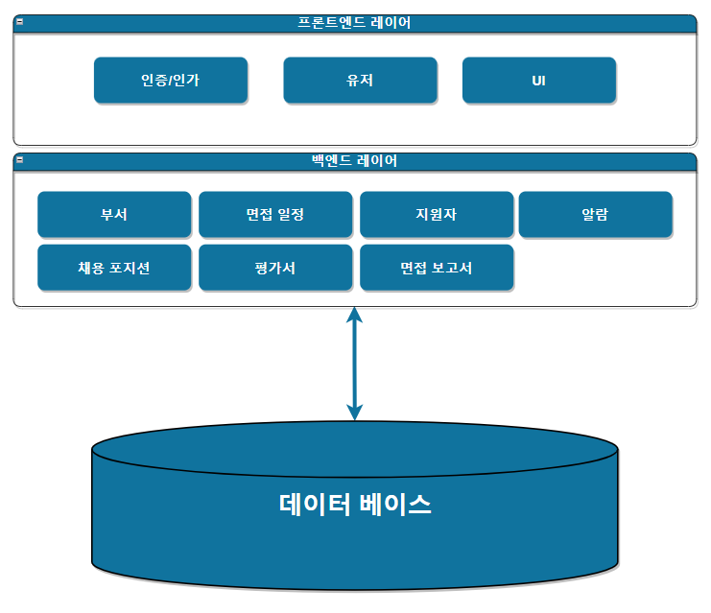
아키텍처 설계
03. 설계
3-1 아키텍처 설계
내지 슬라이드 제목 폰트 크기 30
모놀리식 아키텍처 (Monolithic Architecture)
일관된 개발 환경으로 빠른 개발 및 배포 촉진
단일 언어(Node.js) 및 프레임워크(Express)를 통한 효율적 관리
MongoDB 사용으로 유연한 데이터베이스 솔루션 제공
Node.js, Express, MongoDB:
강력한 JavaScript 생태계를 활용한 백엔드 솔루션
MongoDB의 문서 지향적 특성으로 구조적 유연성 확보
Express 프레임워크로 미들웨어를 통한 요청 처리 간소화
모놀리식 아키텍처 설계

Slide 11
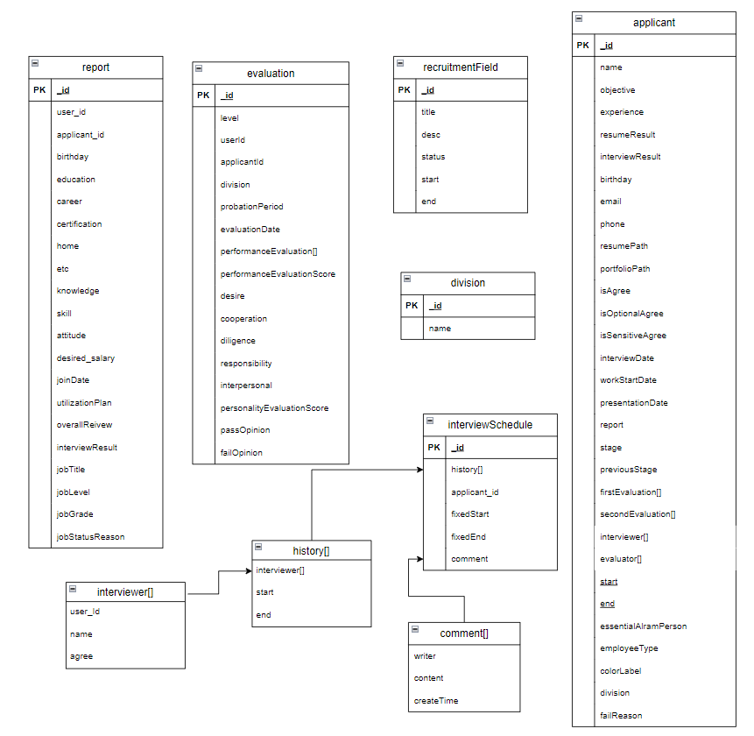
데이터베이스 모델
03. 설계
3-2 세부 구성 요소
내지 슬라이드 제목 폰트 크기 30
NoSQL 인 MongoDB를 이용하여 모델링

Slide 12
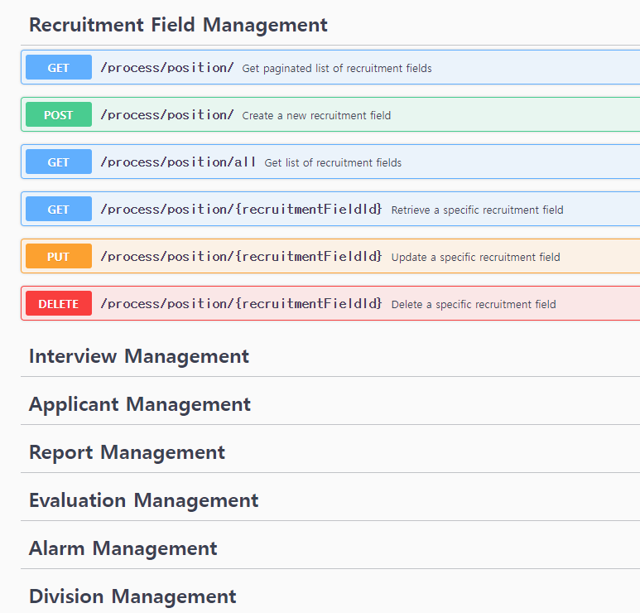
API 엔드 포인트
03. 설계
3-2 세부 구성 요소
내지 슬라이드 제목 폰트 크기 30

Slide 13
04. 개발 과정
시퀀스 · 상태 다이어그램
테스트 및 커버리지

Slide 14
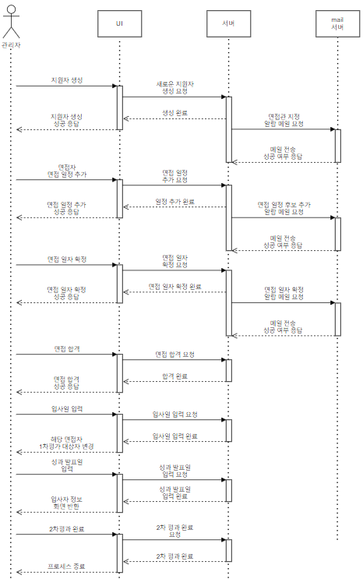
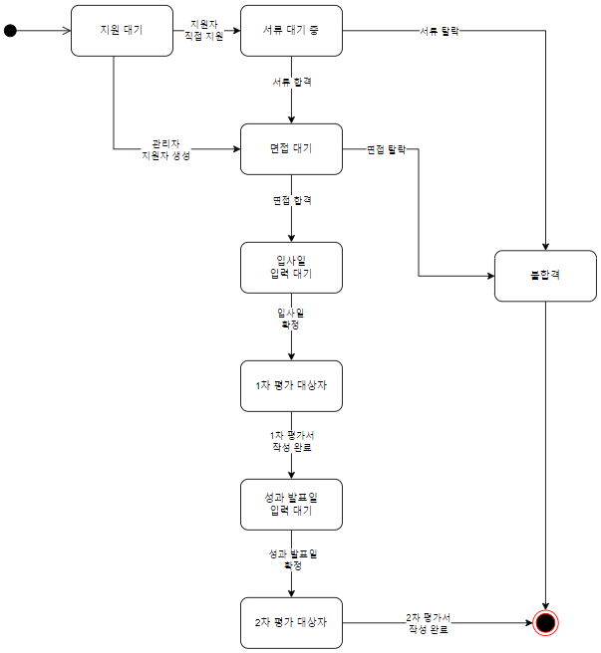
채용 프로세스
04. 개발 과정
4-1 시퀀스 · 상태 다이어그램
시퀀스 다이어그램
상태 다이어그램

Slide 15
테스트 및 커버리지
04. 개발 과정
4-2 테스트 및 커버리지
내지 슬라이드 제목 폰트 크기 30
단위 테스트
코드캡쳐
통합 테스트
코드캡쳐

Slide 16
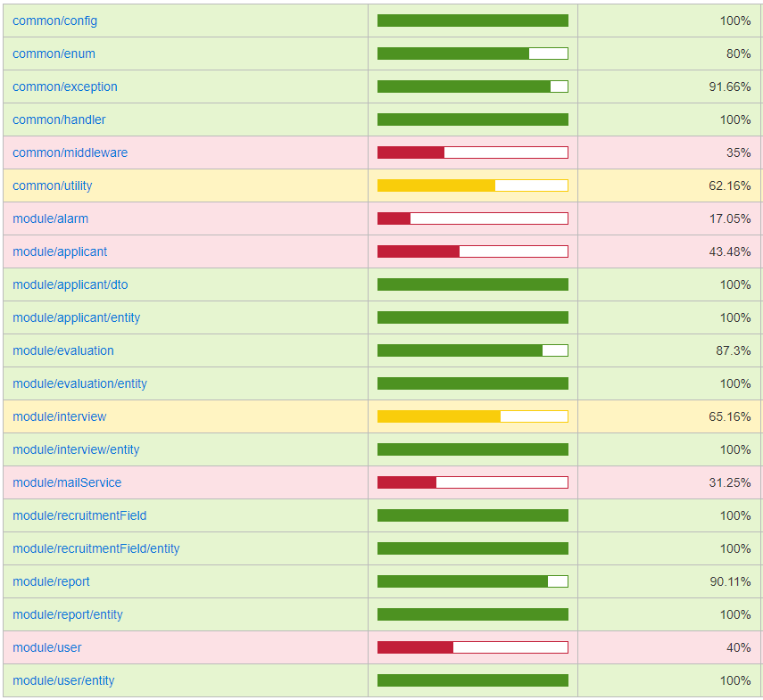
테스트 및 커버리지
04. 개발 과정
4-3 유즈 케이스
내지 슬라이드 제목 폰트 크기 30
테스트 커버리지 평균 85% 이상 ~~~

Slide 17
05. SARDIP 담당 업무
SARDIP 개요
SARDIP WEB GIS

Slide 18
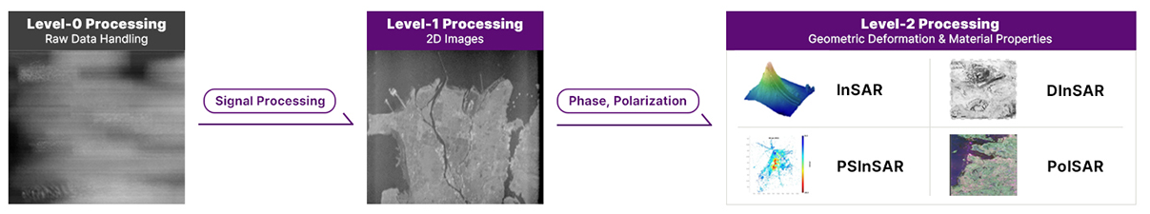
SARDIP 개요
05. SARDIP 계획
4-3 유즈 케이스
SAR Data and Image Processor(SARDIP)
루미르에서 개발하는 SAR 신호 및 영상처리 소프트웨어로서, 자체 설계/제작한 SAR 위성(Lumir-X)과 타 위성의 데이터를 처리할 수 있는 기능을 가진 클라우드 기반 컴퓨팅 SW + 웹 서비스 플랫폼.
클라우드 컴퓨팅을 통해 최적의 시간에 대용량의 데이터를 처리하고 영상을 생성하여 사용자에게 제공.
사용자는 웹을 통해 데이터를 검색하고 영상 및 정보를 받을 수 있음.
SARDIP 처리과정

Slide 19
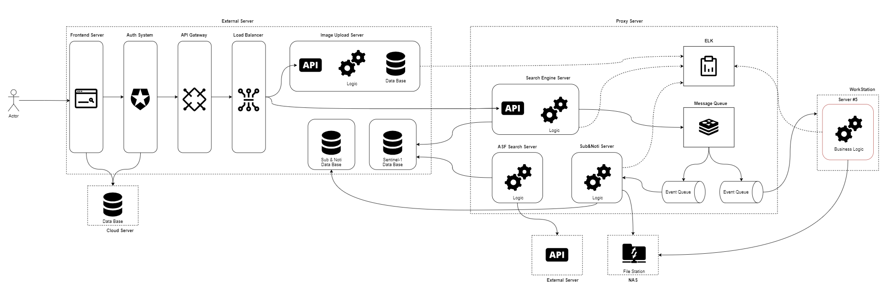
SARDIP WEB-GIS
05. SARDIP 계획
4-3 유즈 케이스
Frontend
Backend

Slide 20
경기도 용인시 수지구 신수로 767, 분당수지 U-TOWER A동 1103호
PHONE 031-525-3800 FAX 031-525-3801

